Slide 1

Iker casillas
El mejor portero del mundo

Slide 2
La mejor atajada de la historia

Slide 3
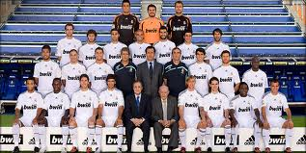

himno del real Madrid
¡hala Madrid!

Slide 4

La canción de casillas

Slide 5
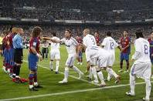
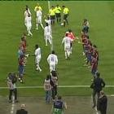
El “barca” que no se queda atrás le hace la pasarela al campeón
¡ja ja!

Slide 6
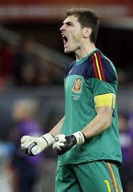
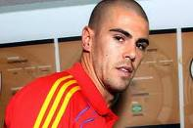
Víctor Valdez asústate que hay viene tu papa’

Slide 7
hazte la pregunta ¿Cuántas copas de la champions tiene el Madrid?
¿Cuántas tiene el barca?

Slide 8
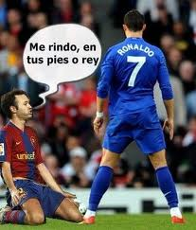
Hasta el barca se rinde ante CR7

